Slide 1



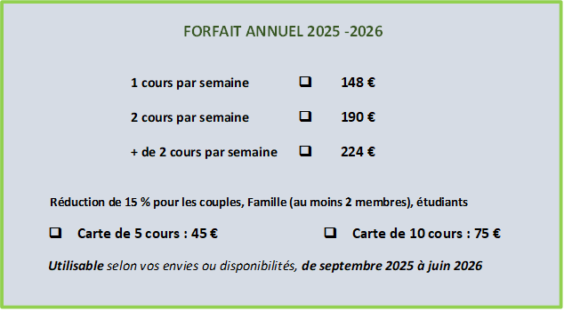
Reprise des cours prévue le jeudi 11 septembre 2025
Tous les cours se tiennent salle des ORANGERS au Parc des sports de NARBONNE
LUNDI avec Krystyna
10h30 – 11h30 Body forme : Tabata/cardio training
11h30 – 12h30 Stretching & relax – éléments de Pilates et Yoga
MARDI avec Martine
17h – 18h Stretching
18h – 19h Pilates
JEUDI avec Krystyna
10h15 – 11h15 Gym remise en forme (fessiers, bras, abdos, cuisses)
11h15 – 12h15 Stretching
Mail association : chocolaroom@gmail.com
Site Internet : chocolaroom.org
Portable Martine : 06 25 33 80 41

